Slide 1

第6章 指 针
返回总目录

Slide 2
目 录
6.1 指针与变量
6.2 指针与数组
6.3 指针与函数
6.4 问题与解答
6.5 习题六
返回总目录

Slide 3
●基本要求：
１）熟悉指针的基本概念、指针变量的定义、引用与运算；
２）熟悉“指向指针的指针”；
３）掌握“指针与数组”、“指针与函数”的相关操作
●学习重点：
１）指针的概念、“指针与数组”、“指针与函数”的相关操作。
；

Slide 4
6.1 指针与变量
6.1.0 引言
学习C语言, 如果你不能用指针编写有效、正确而灵活的程序, 可以认为你没有学好C语言。
地址、指针、数组及其相互关系是C语言中最具特色的部分。规范地使用指针, 可以使程序更加简洁明了, 因此, 我们要学会在各种情况下正确地使用指针。
返回目录

Slide 5
6.1 指针与变量
6.1.1 指针的基本概念
地址的概念与取地址运算
  内存按字节编址，每个字节单元都有一个地址。
  程序中定义的变量，一般在编译时会在内存中分配确定的内存单元。
  我们怎样知道机器将某种数据放在内存的什么地方呢？可用求地址运算符&，
    例如定义了： int a = 10 ;
    则&a就代表变量a在内存中的地址。因为地址运算符&就是取其后变量a的地址。可以用
    printf(“%x \n” , &a);
    看出其地址。注意，这个地址并不是始终不变的，这是由系统来安排的，我们无法预先知道。

Slide 6
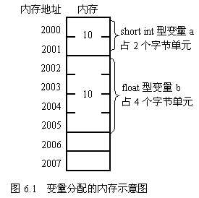
6.1 指针与变量
6.1.1 指针的基本概念
地址的概念与取地址运算
C语言规定：如果变量占用连续的多个字节，则第一个字节的地址就是该变量的地址。例如定义：
short a=10;
float b=10;
若编译系统给变量分配的内存空间如图6.1所示。则变量a的内存地址为2000，而变量b的内存地址为2002。

Slide 7
6.1 指针与变量
6.1.1 指针的基本概念
地址的概念与取地址运算
程序在引用变量时，首先获得变量的地址，这还只是变量的首地址，然后还要根据变量的数据类型决定要从首地址开始连续取几个字节来获取变量的值。
若定义如图6.1，现程序要获取变量b的值，则先确定变量首地址为2002，然后由变量b的数据类型float知变量占4个字节，所以从首地址开始连续取4个字节的数据即为变量b的值。

Slide 8
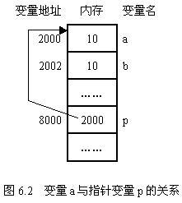
6.1 指针与变量
6.1.1 指针的基本概念
指针与变量
使用一个变量可以直接通过变量名，这种方式称为“直接存取方式”。
还可以将变量的地址存入另一“特殊”变量中，然后就可以通过该“特殊”变量来存取变量的值，这种存取变量的方式称为“间接存取方式”。而存放地址的变量就好像存放了一个指针，指向要存取值的变量，故称为“指针变量”。可完整地称为“指向变量的指针变量”。

Slide 9
6.1 指针与变量
6.1.1 指针的基本概念
指针与变量
指针：一个变量的地址
指针变量：专门存放变量地址的变量叫~
指针
…...
2000
整型变量a
2001
10
变量的地址
2002
变量的内容
…
8000
变量p
8001
2000
指针变量
8002
…...

Slide 10
6.1 指针与变量
6.1.2 指针变量的定义与引用
指针变量的定义
指针变量也是变量，在使用之前必须先定义。定义时也可对其赋初值。指针变量的定义格式为:
类型说明符 *指针变量名[=初值];
例如： int *p;
定义一个指针变量p，p指向的变量的数据类型为“整型(int)”。
指针变量也是变量, 在内存中也要占用一定的内存单元, 但所有类型的指针变量都占用同样大小的内存单元, 其具体大小取决于所使用的编译环境, 如在VC6.0下为4个字节, 在TC2.0下为2个字节.

Slide 11
6.1 指针与变量
6.1.2 指针变量的定义与引用
指针变量的定义
在定义指针变量时，应注意以下几点：
(1)类型说明符表示该指针变量所指向的变量的数据类型。如int、float、double、char等。
(2)定义指针变量时，指针变量名前必须有一个“*”号, 表示定义的变量是指针变量。
(3)指针变量在定义时允许对其赋初值。如:
int a=8；
int *p=&a;
需要特别指出的是：这里是用&a对p初始化, 而不是对*p初始化。初始化后指针变量p中存放的是整型变量a的地址，如图6.3所示。

Slide 12

6.1 指针与变量
6.1.2 指针变量的定义与引用
指针变量的定义
int a=8；
int *p=&a;
…...
2000
整型变量a
2001
8
2002
…
8000
指针变量p
8001
2000
8002
…...

Slide 13
6.1 指针与变量
6.1.2 指针变量的定义与引用
指针变量的引用
引用指针变量时常用到下面两个重要的运算符：
(1) &：取地址运算符。
如 p = &a；则p即为变量a的地址。“&”号后能接任何类型的变量（包括指针变量）。
(2) *：指针运算符，后面只能接指针变量。用于访问指针变量所指向的变量。或者说，是以运算对象的值作为地址，并返回这个地址所指变量（或内存单元）的内容。
如*p表示访问指针变量p所指向的变量的内容。

Slide 14
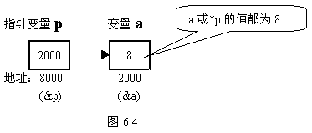
6.1 指针与变量
6.1.2 指针变量的定义与引用
指针变量的引用
对变量的两种访问方式：
直接访问：按变量地址存取变量值
间接访问：通过存放变量地址的变量去访问变量

Slide 15
6.1 指针与变量
6.1.2 指针变量的定义与引用
指针变量的引用
…...
例 a=10; -----直接访问
2000
整型变量a
20
10
2001
8
2002
…
8000
变量p
8001
2000
指针变量
8002
…...
例 *p=20; -----间接访问

Slide 16
6.1 指针与变量
6.1.2 指针变量的定义与引用
指针变量的引用
&a | 表示变量a的地址；有&a=2000
p | 指针变量p的值，p=2000=&a
*p | 表示指针变量p指向的变量*p=a=8
*&a | 相当于*(&a)，有*(&a)＝*p＝a=8
&*p | 相当于&(*p)，有&*p=&(*p)=&a=2000
&p | 表示指针变量p的地址，有&p=8000
*&p | 相当于*(&p)，有*(&p)=2000
&*a | 写法有误，因* 后只能接指针变量

Slide 17
6.1 指针与变量
6.1.3 指针的运算
指针移动（和整型表达式进行运算）
在使用指针过程中，通过移动指针（P）来实现对不同数据单元的访问操作。对不同的类型，移动的单位长度不同。单位长度一般是指针所指向的变量的数据类型长度。下面是指针参与运算时实现指针移动的三种常用表达式格式：
格式一：P=P+n;（或P=P- n;）
格式二：P++;（或P- - ;）
格式三：++P;（或 - -P;）
其中，n是一个整数，也可以是一个整型表达式。格式一的作用是使指针P向前（或向后）移动n个单位长度；而格式二和格式三的作用都是使指针P向前（或向后）移动1个单位长度。

Slide 18
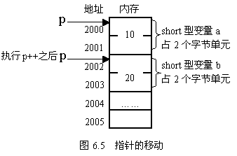
6.1 指针与变量
6.1.3 指针的运算
指针移动（和整型表达式进行运算）
例如定义：
short a＝10, b＝20, *p=&a;
之后，内存分配如图6.5所示，
这时p=&a=2000。则执行语句：
p++;
之后，指针变量p的值不是2000+1=2001，而是2000+2=2002。

Slide 19
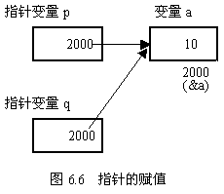
6.1 指针与变量
6.1.3 指针的运算
指针赋值
将一个指针变量的值赋给另一个指针变量。结果是两个指针指向同一个地址单元。
例如，int a=10,*p, *q;
p = &a; q = p;
则指针变量p和q的值都是变量a的地址，也就是说，指针变量p和q指向了同一个变量a，如图6.6所示。

Slide 20
6.1 指针与变量
6.1.3 指针的运算
例6.1 写出下面程序的运行结果。
#include <stdio.h>
main()
{ int a=10;
int *p,*q;
p=&a;
printf("指针p的值为p=%x（是个地址），\n",p);
printf("指针p所指向的变量的值为*p=%d\n",*p);
q=p;
printf("指针p的值赋给指针q后，指针q的值为q=%x\n",q);
printf("指针p的值赋给指针q后，指针q所指向的变量的值为*q=%d\n",*q);
}

Slide 21
6.1 指针与变量
6.1.3 指针的运算
本程序的一次运行结果如下：
指针p的值为p=fff4（是个地址）
指针p所指向的变量的值为*p=10
指针p的值赋给指针q后，指针q的值为q=fff4
指针p的值赋给指针q后，指针q所指向的变量的值为*q=10
注意：在不同机器上运行时给指针p分配的内存地址是不同的。

Slide 22
6.1 指针与变量
6.1.4 指向指针的指针
  若某指针变量中存放的不是(普通)变量的地址，而是另一个指针变量的地址，则该指针变量便被称为指向指针变量的指针变量，可以简称为“指向指针的指针”。
  在有些C语言教材中，“指向指针的指针”常被称为“二级指针”，相应的，指向(普通)变量的指针则被称为“一级指针”。
  事实上，如果指针变量存放的是数组的地址或函数的地址，则该指针变量便被称为指向“数组”的指针变量或指向“函数”的指针变量。这将在后面的有关章节中进行详细介绍。

Slide 23
6.1 指针与变量
6.1.4 指向指针的指针
二级指针变量的定义（及赋初值）格式为：
类型说明符 **指针变量名[=初值];
定义二级指针变量时，应注意：
(1) 二级指针变量定义时前面必须有两个“*”号，指向的变量的数据类型由“类型说明符”确定。
(2) 在定义的同时可以赋初值。初值必须是一级指针变量的地址，通常形式为“&一级指针名”。

Slide 24
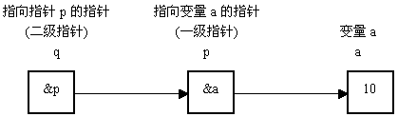
6.1 指针与变量
6.1.4 指向指针的指针
例如： int a,
int *p=&a,
int **q=&p;
定义了一个整型变量a，一个一级指针p和一个二级指针q，通过赋初值使p指向了a，q指向了p。可通过图6.7来描述这种关系。

Slide 25
6.1 指针与变量
6.1.4 指向指针的指针
由图6.7可知：变量、一级指针与二级指针之间存在以下关系：
(1) *二级指针变量：代表所指向的一级指针变量。如：*q就代表p。
(2) **二级指针变量：代表它所指一级指针变量所指向的变量。如：**q代表a。
(3) *一级指针变量：代表它所指向的变量。如：*p代表a。

Slide 26
6.1 指针与变量
6.1.4 指向指针的指针
…...
例 a=10; -----直接访问
2000
整型变量a
20
10
2001
8
30
2002
…
8000
变量p=&a
例 *p=20; ----间接访问
8001
2000
一级指针变量
8002
9000
变量q=&p
8000
例 **q=30; ----二级间接访问
二级指针变量

Slide 27
6.1 指针与变量
6.1.4 指向指针的指针
    多级指针
例 三级指针 int ***p;
四级指针 char ****p;
多级指针的定义与引用跟二级指针相似，由于在实际应用中很少使用，这里不作介绍。有兴趣可以自己编写相应程序进行验证。

Slide 28
6.2 指针与数组
6.2.0 引言
数组在内存中占用连续的存储空间，数组名代表的是数组的首地址。
可定义一个指针变量，通过赋值或函数调用参数传递的方式，把数组名或数组的第1个元素的地址赋值给该指针变量，该指针变量就指向了该数组首元素。
当一个指针指向数组首元素后，对数组所有元素的访问，既可以使用数组下标，也可以使用指针
返回目录

Slide 29
6.2 指针与数组
6.2.1 指向数组元素的指针
可以定义一个指针变量，让这个指针变量存储数组中某个“数组元素”的地址，则该指针便指向该“数组元素”。然后通过该指针变量便可对数组中元素进行各种操作。

Slide 30

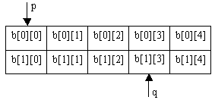
6.2 指针与数组
6.2.1 指向数组元素的指针
1. 使指针变量指向“数组元素”的方法
(1)在定义的同时为指针变量赋初值
例如：
int a[10];
int *p = &a[0];
int *q = &a[8];
int b[2][5];
int *p=&b[0][0];
int *q=&b[1][3];

Slide 31
6.2 指针与数组
6.2.1 指向数组元素的指针
1. 使指针变量指向“数组元素”的方法
(2)在程序的执行语句部分为指针变量赋值
例如：
int a[10],b[2][5];
int *p, *q;
……
p = &a[0];
q = &a[8];
p=&b[0][0];
q=&b[1][3];

Slide 32
6.2 指针与数组
6.2.1 指向数组元素的指针
1. 使指针变量指向“数组元素”的方法
注意：定义指向数组元素的指针变量，其指针类型应与数组元素类型相同。
例如定义：
float a[10];
int *p = &a[0];
中的第二个语句就是错误的，因为定义的指针p是一个整型指针，它是指向整型数据的，而数组元素是实型数据，类型不相同。编译时虽然只会出现“warning C4133: 'initializing' : incompatible types - from 'float *' to 'int *' ”之类的警告信息，但执行结果却是错误的。所以使用时千万要小心。

Slide 33
6.2 指针与数组
6.2.1 指向数组元素的指针
2. 通过指针引用一维数组元素
当指针p指向一维数组中某个元素后，可以用指针p访问一维数组的所有元素。

Slide 34
6.2 指针与数组
6.2.1 指向数组元素的指针
2. 通过指针引用一维数组元素
(1) 指向一维数组首元素的指针
假设指针p指向一维数组a的第1个元素a[0]，则：
① p+1：使p指向下一个元素a[1]。
② p+i：使p指向元素a[i]。

Slide 35
6.2 指针与数组
6.2.1 指向数组元素的指针
2. 通过指针引用一维数组元素
注意：
  p+1不是将p值简单加1。如果数组元素是短整型（short int），p+1表示p的地址加2；如果数组元素是实型（float），p+1表示p的地址加4；如果数组元素是字符型，p+1表示p的地址加1。
  可以使用*(p+i)访问元素a[i]。
  因为p和a都表示数组首地址，所以p+i也可以记作a+i。指向元素a[i]。
  指向数组的指针变量也可以带下标，如，p[i]与*(p+i)和*(a+i)等价，表示元素a[i]。

Slide 36
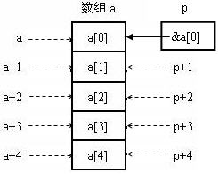
6.2 指针与数组
6.2.1 指向数组元素的指针
2. 通过指针引用一维数组元素
例如：定义
int a[5], *p;
p=a; 或 p=&a[0];
后，可通过指针引用数组元素，如图6.10所示。
由上可知：当指针变量p指向一维数组a的第一个元素a[0]以后，数组的第i+1个数组元素a[i]有如下四种写法：
a[i] p[i] *(a+i) *(p+i)
a[i]的地址也对应有四种写法：
&a[i] &p[i] a+i p+i

Slide 37
6.2 指针与数组
6.2.1 指向数组元素的指针
2. 通过指针引用一维数组元素
(1) 指向一维数组非首元素的指针
假设指针p指向一维数组a的第3个元素a[2]，则：
① p+1：使p指向下一个元素a[3]。
② p+i：使p指向元素a[2+i]。

Slide 38
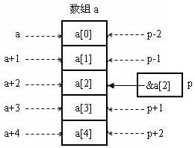
6.2 指针与数组
6.2.1 指向数组元素的指针
2. 通过指针引用一维数组元素
例如：定义
int a[5], *p;
p=&a[2];
后，可通过指针引用数组元素，如图6.11所示。
由上可知：当指针变量p指向一维数组a的第3个元素a[2]以后，数组的第i+1个数组元素a[i]有如下四种写法：
a[i] p[i-2] *(a+i) *(p+i-2)
a[i]的地址也对应有四种写法：
&a[i] &p[i-2] a+i p+i-2

Slide 39
6.2 指针与数组
6.2.1 指向数组元素的指针
2. 通过指针引用一维数组元素
在实际应用中，一般是定义指向一维数组“首元素”的指针来对数组进行操作。

Slide 40
6.2 指针与数组
6.2.1 指向数组元素的指针
例6.2 字符串复制：实现将字符数组str2中的字符串复制到字符数组str1中。
算法分析
(1)令指针指向字符串str2首地址；
(2)将当前地址内容送字符数组str1对应地址单元；
(3)串str2地址+1；
(4)重复(2)、(3)直到整个字符串复制完毕为止；
根据刚介绍的知识，用指针指向数组元素后，访问某个数组元素时有四种方法，我们因此可以写出四种实现代码。

Slide 41
6.2 指针与数组
6.2.1 指向数组元素的指针
例6.2 字符串复制：实现将字符数组str2中的字符串复制到字符数组str1中。
方法一：用数组名接下标来访问数组元素。
#include <stdio.h>
int main(void)
{ int i;
char str1[20],str2[20]={"How are you!"};
for(i=0;(str1[i]=str2[i])!='\0';i++);
puts(str1);
return 0;
}

Slide 42
6.2 指针与数组
6.2.1 指向数组元素的指针
例6.2 字符串复制：实现将字符数组str2中的字符串复制到字符数组str1中。
方法二：用指针名接下标来访问数组元素。
#include <stdio.h>
int main(void)
{ int i;
char str1[20],str2[20]={"How are you!"};
char *p1=str1,*p2=str2;
for(i=0;(p1[i]=p2[i])!='\0';i++);
puts(str1);
return 0;
}

Slide 43
6.2 指针与数组
6.2.1 指向数组元素的指针
例6.2 字符串复制：实现将字符数组str2中的字符串复制到字符数组str1中。
方法三：用指针名加偏移量计算出的地址来访问数组元素。
#include <stdio.h>
int main(void)
{ int i;
char str1[20],str2[20]={"How are you!"};
char *p1=str1,*p2=str2;
for(i=0;(*(p1+i)=*(p2+i))!='\0';i++);
puts(str1);
return 0;
}

Slide 44
6.2 指针与数组
6.2.1 指向数组元素的指针
例6.2 字符串复制：实现将字符数组str2中的字符串复制到字符数组str1中。
方法四：用数组名加偏移量计算出的地址来访问数组元素。
#include <stdio.h>
int main(void)
{
int i;
char str1[20],str2[20]={"How are you!"};
for(i=0;(*(str1+i)=*(str2+i))!='\0';i++);
puts(str1);
return 0;
}

Slide 45
6.2 指针与数组
6.2.1 指向数组元素的指针
2. 通过指针引用一维数组元素
使用指针访问数组元素，应注意的问题1：
(1) 若指针p指向数组a首元素，虽然p+i与a+i、*(p+i)与*(a+i)意义相同，但仍应注意p与a的区别。
① a代表数组的首地址，是不变的，例如语句：
for(p=a; a<(p+10); a++)
printf("%d", *a);
中企图通过语句a++来改变a的值是不合法的。
② p是一个指针变量，可指向数组中的任何元素，故要注意指针变量的当前值。

Slide 46
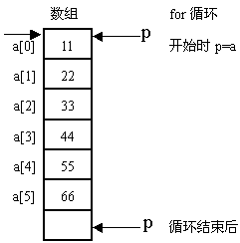
6.2 指针与数组
6.2.1 指向数组元素的指针
2. 通过指针引用一维数组元素
例6.3 利用指向数组元素的指针输出数组a的各个元素。
#include <stdio.h>
int main(void)
{ int a[6]={11,22,33,44,55,66};
int *p;
for(p=a; p<a+6; p++)
printf("%4d", *p);
return 0;
}

Slide 47
6.2 指针与数组
6.2.1 指向数组元素的指针
2. 通过指针引用一维数组元素
使用指针访问数组元素，应注意的问题2：
使用指针时，应尽量避免指针访问越界。
在上例for循环执行后，p已经越过数组的范围，如图6.12所示，这时它所指向的单元的值是不确定的，但编译器不能发现该问题。避免指针访问越界是程序员自己的责任。

Slide 48
6.2 指针与数组
6.2.1 指向数组元素的指针
2. 通过指针引用一维数组元素
把上面的程序稍作修改，则指针p就不会越界。修改后的程序如下：
#include <stdio.h>
int main(void)
{ int a[6]={11,22,33,44,55,66};
int *p, i=0;
for(p=a; p<a+6; p++)
{ printf("%4d", *p);
i++;
if (i==6) break;
}
return 0;
}
如果利用前面介绍的访问数组元素的四种方法，则指针不需移动，也就不存在指针越界的问题了。

Slide 49
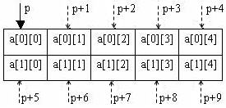

6.2 指针与数组
6.2.1 指向数组元素的指针
3. 通过指针引用二维数组元素
当p指向二维数组的首元素后，p+1将指向数组第2个元素，p+2将指向数组第3个元素,……,依此类推。例如定义：
int a[2][5];
int *p=&a[0][0];
后，p指向二维数组a的首元素，如图6.13所示。若将数组元素用p表示出来，则如图6.14所示。
图6.13
图6.14 用指针变量p表示的
二维数组元素

Slide 50
6.2 指针与数组
6.2.1 指向数组元素的指针
3. 通过指针引用二维数组元素
对图进行观察，可知：
a[i][j]的地址为p+i*5+j，
a[i][j]可表示为*(p+i*5+j)。
由此推出一般性的结论如下：
假设指针变量p已经指向共有M行N列的数组A的首元素，则：
A[i][j]的地址为p+i*N+j，
A[i][j]可表示为*(p+i*N+j)。其中0≤i<M, 0≤j<N。

Slide 51
6.2 指针与数组
6.2.1 指向数组元素的指针
3. 通过指针引用二维数组元素
例6.4 用指针法求二维数组的最大值。
程序清单如下：
#include <stdio.h>
#define M 2
#define N 5
int main(void)
{ int a[M][N], max, i, j;
int *p=&a[0][0]; /*通过赋初值使p指向a数组首元素*/
printf("请输入数组中各元素的值：\n");

Slide 52
6.2 指针与数组
6.2.1 指向数组元素的指针
3. 通过指针引用二维数组元素
for(i=0;i<M;i++)
for(j=0;j<N;j++)
scanf("%d",p++); /*通过p++依次引用各数组元素地址*/
max=a[0][0]; /*首先认为第一元素的值是最大值*/
p=&a[0][0]; /*通过赋值使p指向a数组首元素*/
for(i=0;i<M;i++)
for(j=0;j<N;j++)
if(max<*(p+i*N+j)) /*max与各数组元素进行比较*/
max=*(p+i*N+j); /*max总是存放比较后的大者*/

Slide 53
6.2 指针与数组
6.2.1 指向数组元素的指针
3. 通过指针引用二维数组元素
for(i=0;i<M;i++)
{
for(j=0;j<N;j++)
printf("%5d",*(p+i*N+j));/*逐行输出数组元素*/
printf("\n");
}
printf("数组中的最大值为：%d",max);/*输出最大值*/
return 0;
}

Slide 54
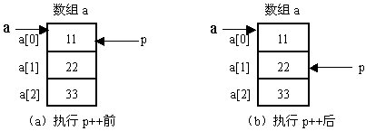
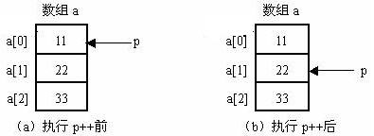
6.2 指针与数组
6.2.1 指向数组元素的指针
4. 指向数组首元素的指针变量的运算
(1) p++（或 p += 1）
p指向下一个元素。示例如图6.15所示。
图6.15 p++执行前后的指针变化

Slide 55
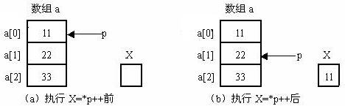
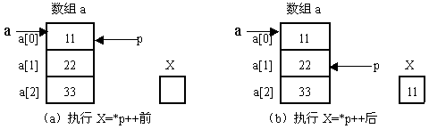
6.2 指针与数组
6.2.1 指向数组元素的指针
4. 指向数组首元素的指针变量的运算
(2) *p++
因为“*”运算符和“++”运算符同优先级，而结合方向为“自右至左”（右结合性），即它相当于*(p++)。而“++”在指针变量p的后面，属于后置运算，出现在表达式中时遵循“先用后加”的使用规则，所以，在示例图6.16中，执行X=*p++，相当于执行X=*(p++)，分解操作相当于先执行X=(*p)，然后执行p++。
图6.16 X=*p++执行前后各变量的变化

Slide 56
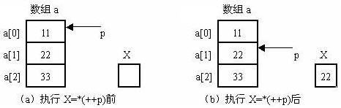
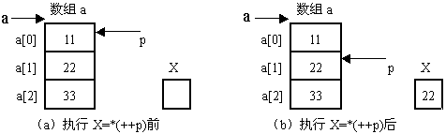
6.2 指针与数组
6.2.1 指向数组元素的指针
4. 指向数组首元素的指针变量的运算
(3) *(p++)与*(++p)
① *(p++)：同*p++。示例如图6.13所示。
② *(++p)：由于“++”在指针变量p的前面，属于前置运算，出现在表达式中时遵循“先加后用”的使用规则，所以，在示例图6.17中，执行X=*(++p)，相当于先执行++p，然后执行X=(*p)。
图6.17 X=*(++p)执行前后各变量的变化

Slide 57
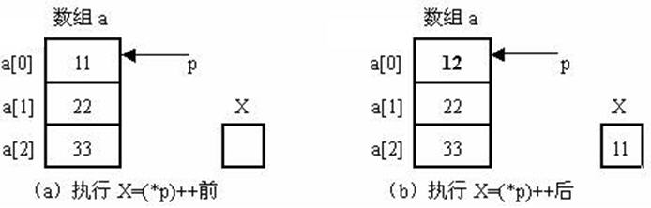
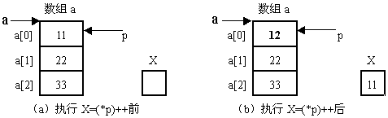
6.2 指针与数组
6.2.1 指向数组元素的指针
4. 指向数组首元素的指针变量的运算
(4) (*p)++
表示p指向的元素值加1。相当于(a[0])++。所以，在示例图6.18中，执行X=(*p)++，相当于执行X=(a[0])++, 分解操作相当于先执行X=a[0]，然后执行a[0]++。
图6.18 X=(*p)++执行前后各变量的变化

Slide 58
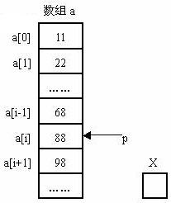
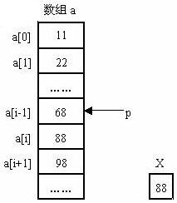
6.2 指针与数组
6.2.1 指向数组元素的指针
4. 指向数组首元素的指针变量的运算
(5) 如果p当前指向数组a的非首元素a[i]，则：
① *(p--)相当于a[i--]，先取*p，再使p减1。示例如下图。
图6.19 p指向数组a的非首元素 图 6.20 执行X=*(p--)后

Slide 59
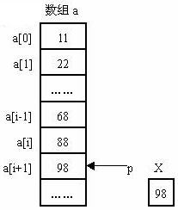
6.2 指针与数组
6.2.1 指向数组元素的指针
4. 指向数组首元素的指针变量的运算
(5) 如果p当前指向数组a的非首元素a[i]，则：
② *(++p)相当于a[++i]，先使p加1，再取*p。示例如下图。
图6.19 p指向数组a的非首元素 图 6.21 执行X=*(＋＋p)后

Slide 60
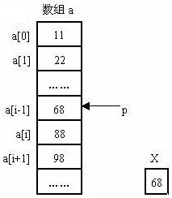
6.2 指针与数组
6.2.1 指向数组元素的指针
4. 指向数组首元素的指针变量的运算
(5) 如果p当前指向数组a的非首元素a[i]，则：
③ *(--p)相当于a[--i]，先使p减1，再取*p。示例如下图。
图6.19 p指向数组a的非首元素 图 6.22 执行X=*(--p)后

Slide 61

6.2 指针与数组
6.2.1 指向数组元素的指针
4. 指向数组首元素的指针变量的运算
以上运算都可以编写简单的程序进行验证。例如对于图6.16的运算结果，我们用下面程序即可验证。
例6.5 指针运算示例。
#include <stdio.h>
int main(void)
{ int a[3]={11,22,33};
int *p=a, X;
printf(“First，p=%d\n", p);
X=*p++;
printf("X=%d\n", X);
printf(“Last，p=%d\n", p);
return 0;
}
某次运行结果：

Slide 62
6.2 指针与数组
6.2.2 指向数组的指针
0. 引言
前面学习的指向数组元素的指针，每次指针加1只是指针后移一个元素。
那么，我们能否定义一种指向数组的指针，每次指针加1将使指针后移一个数组呢？
回答是肯定的。

Slide 63
6.2 指针与数组
6.2.2 指向数组的指针
1. 指向一维数组的指针的定义与引用
指向一维数组的指针变量的定义格式为：
类型说明符 (*指针变量名)[一维数组长度][=初值];
表示定义一个指向一维数组的指针变量，所指向的数组的元素类型由“类型说明符”说明，数组的元素个数由“一维数组长度”说明。初值通常是一维数组的首地址。

Slide 64

6.2 指针与数组
6.2.2 指向数组的指针
1. 指向一维数组的指针的定义与引用
例如：定义: int a[4]={80, 81, 82, 83};
int (*p)[4]=&a;
或定义: int a[4]={80, 81, 82, 83};
int (*p)[4];
p=&a;
后，内存状态如图6.25所示。
图6.25 利用指向一维数组的指针访问一维数组各元素

Slide 65
6.2 指针与数组
6.2.2 指向数组的指针
1. 指向一维数组的指针的定义与引用
依次输出各元素的语句可写为：
for ( i=0; i<4; i++ )
printf ("%3d",*(*p+i));
从上图可以看出，指向一维数组的指针p是一个二级指针。它并不像指向数组元素的指针那样是指向某个具体的元素，而是指向整个一维数组a的，而数组名a代表整个一维数组，所以指针指向一维数组a就有p=&a，又数组名a代表首元素的地址，即a=&a[0]。所以p实际上是一个指向指针的指针，即二级指针。

Slide 66
6.2 指针与数组
6.2.2 指向数组的指针
1. 指向一维数组的指针的定义与引用
当用一个指向一维数组的指针p指向一维数组a后，数组元素a[i]可以表示为：
a[i] *(a+i) *(*p+i) (*p)[i]
数组元素a[i]的地址可以表示为：
&a[i] a+i *p+i &(*p)[i]
思考：请读者自己与图6.10中a[i]的表示作一个比较？
图6.25 利用指向一维数组的指针访问一维数组各元素

Slide 67
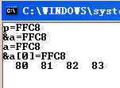
6.2 指针与数组
6.2.2 指向数组的指针
1. 指向一维数组的指针的定义与引用
例6.6 结合图6.25，分析下面程序的运行结果。
#include <stdio.h>
int main(void)
{ int i; int a[4]={80,81,82,83};
int (*p)[4]=&a;
printf("p=%p\n",p);
printf("&a=%p\n",&a);
printf("a=%p\n",a);
printf("&a[0]=%p\n",&a[0]);
for(i=0;i<4;i++)
printf("%4d",*(*p+i));
return 0;
}
某次运行结果：

Slide 68
6.2 指针与数组
6.2.2 指向数组的指针
1. 指向一维数组的指针的定义与引用
对于上面的运行结果，不同机器上运行所得的地址值可能不一样，但p，&a，a，&a[0]这四个地址值肯定是相等的。为什么呢？我们可以这样来理解：
  ＆a[0]与a是针对数组首元素a[0]而言的：&a[0]是取数组首元素a[0]的地址；a的值是&a[0]，也表示数组首元素a[0]的地址；
  ＆a与p是针对整个数组a而言的：&a是取整个数组a的首地址。p的值是&a，也表示整个数组a的首地址，从另一个方面来看，p是指向数组的指针，p自然是存放数组的首地址。
  而数组首元素a[0]与数组a的首地址是相同的，自然p，&a，a，&a[0]这四个地址值是相等的。

Slide 69
6.2 指针与数组
6.2.2 指向数组的指针
2. 用指向一维数组的指针指向二维数组的首行
在二维数组中，每一行都可以看成是一个一维数组，因此我们可以定义一个指向一维数组的指针（指向的数组长度等于二维数组列数），然后通过初始化或赋值使它指向二维数组的首行，则我们就可以通过这个指针访问二维数组中任何一行，继而能访问数组中的任意一个元素。

Slide 70
6.2 指针与数组
6.2.2 指向数组的指针
2. 用指向一维数组的指针指向二维数组的首行
使指向一维数组的指针变量指向二维数组首行的方法有如下两种：
(1) 初始化：
类型说明符 （*指针变量名）[长度]=二维数组首地址;
(2) 赋值：
指向一维数组的指针变量=二维数组首地址;

Slide 71
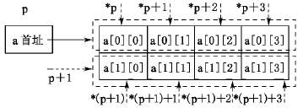
6.2 指针与数组
6.2.2 指向数组的指针
2. 用指向一维数组的指针指向二维数组的首行
例如：定义
int a[2][4]={ { 80, 81, 82, 83 }, { 84, 85, 86, 87 } };
int (*p)[4]=a;
后，内存状态如图6.26所示。
图6.26 利用指向一维数组的指针访问二维数组各元素

Slide 72
6.2 指针与数组
6.2.2 指向数组的指针
2. 用指向一维数组的指针指向二维数组的首行
依次输出各元素的语句可写为：
for ( i=0; i<2; i++ )
for ( j=0; j<4; j++ )
printf ("%3d", *(*( p+i ) + j ) );
图6.26 利用指向一维数组的指针访问二维数组各元素

Slide 73
6.2 指针与数组
6.2.2 指向数组的指针
2. 用指向一维数组的指针指向二维数组的首行
从图6.26可以看出，指向一维数组的指针p是一个二级指针，它指向二维数组的第一行，由于指针p是用于指向整个一维数组（即第一行）的，所以p+1则会跳过这个一维数组而指向下一个一维数组（即第二行）。同理，若有第三行、第四行，只要把指针名分别变为p+2、p+3即可，依次类推。
图6.26 利用指向一维数组的指针访问二维数组各元素

Slide 74
6.2 指针与数组
6.2.2 指向数组的指针
2. 用指向一维数组的指针指向二维数组的首行
当指向一维数组的指针p指向二维数组a首行后，数组元素a[i][j]可表示为：
a[i][j] *(a[i]+j) *(*(a+i)+j) *(p[i]+j) *(*(p+i)+j)
数组元素a[i][j]的地址可以表示为：
&a[i][j] a[i]+j *(a+i)+j p[i]+j *(p+i)+j
图6.26 利用指向一维数组的指针访问二维数组各元素

Slide 75
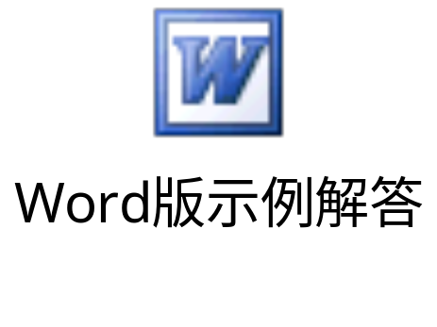
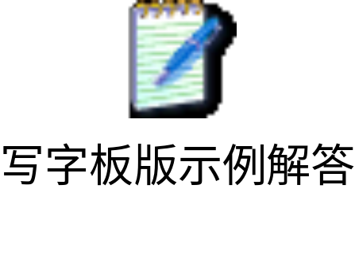
6.2 指针与数组
6.2.2 指向数组的指针
2. 用指向一维数组的指针指向二维数组的首行
综合举例：例6.7；例6.8
参考解答：

Slide 76
6.2 指针与数组
6.2.3 指针数组
1. 指针数组的定义
指针数组的定义、赋初值、数组元素的引用与赋值等操作和一般数组的处理方法基本相同。只是需要注意，指针数组的数组元素是指针类型的，对其元素所赋的值必须是地址值。
指针数组的定义格式为：
类型说明符 *指针数组名［长度］＝｛初值｝；
功能是定义一个指针数组：数组的每个元素都是一个指针，指针类型由“类型说明符”指定。元素个数由“长度”指定，还可以在定义的同时给指针数组元素赋初值。

Slide 77
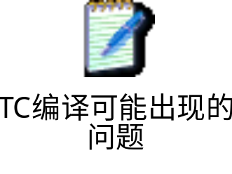
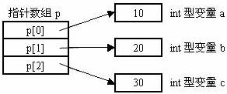
6.2 指针与数组
6.2.3 指针数组
1. 指针数组的定义
每个初值通常是“&普通变量名”、“&数组元素”或“数组名”，对应的普通变量或数组必须在前面已定义。例如语句：
int a=10,b=20,c=30;
int *p[3]={&a,&b,&c};
定义了一个名为p的指针型数组，其３个元素p[0]、p[1]、p[2]分别指向3个整型变量a、b、c。如图6.27所示。

Slide 78
6.2 指针与数组
6.2.3 指针数组
2. 指针数组的引用
指针数组元素的引用方法和普通数组元素的引用方法完全相同，可以利用它来引用所指向的普通变量或数组元素，可以对其赋值，也可以参加运算。
(1) 引用指针数组元素的格式：
指针数组名[下标]
(2) 引用指针数组元素所指向的普通变量或数组元素的格式：
*指针数组名[下标]
(3) 对指针数组元素进行赋值的格式：
指针数组名[下标]＝地址表达式;

Slide 79
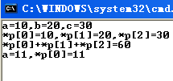
6.2 指针与数组
6.2.3 指针数组
2. 指针数组的引用
例6.9 写出下列程序的运行结果。
#include <stdio.h>
int main(void)
{ int a,b,c,sum;
int *p[3];
a=10;b=20;c=30;
printf("a=%d,b=%d,c=%d\n",a,b,c);
p[0]=&a;p[1]=&b;p[2]=&c;
printf("*p[0]=%d,*p[1]=%d,*p[2]=%d\n",*p[0],*p[1],*p[2]);
sum=*p[0]+*p[1]+*p[2];
printf("*p[0]+*p[1]+*p[2]=%d\n",sum);
(*p[0] )++;
printf("a=%d,*p[0]=%d\n",a,*p[0]);
return 0;
}

Slide 80
6.2 指针与数组
6.2.3 指针数组
3. 指针数组作main( )函数的形参
例如，某同学编了一个C程序strlink.c，实现将两个字符串连接起来，两个字符串在运行相应的可执行文件strlink.exe时作为参数接在命令名strlink的后面。如：
c:\tc>strlink First_string Second_string
为了达到这一目的，我们要在源程序strlink.c中，通过在main()函数中使用参数来说明命令行的参数，main( )函数的参数定义形式为：
main ( int argc, char *argv[ ] )
其中，argc表示命令行参数的个数（包括命令名），指针数组argv用于存放参数（包括命令名）。

Slide 81
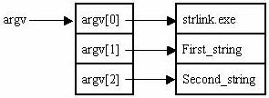
6.2 指针与数组
6.2.3 指针数组
3. 指针数组作main( )函数的形参
如，在命令行：strlink First_string Second_string中相应的指针数组存储如图6.29所示，各个参数的值如下：
argc = 3;
argv[0] ="strlink.exe"
argv[1] ="First_string"
argv[2] = "Second_string"
argv[0]中存放的执行文件名包括盘符、路径、文件名及其文件扩展名

Slide 82
6.2 指针与数组
6.2.3 指针数组
3. 指针数组作main( )函数的形参
例6.11 用带参数的main( )函数实现两个字符串的连接。
#include <stdio.h>
int main(int argc, char *argv[])
{
if(argc==3)
{
printf("第0个参数(命令名)为：%s\n",argv[0]);
printf("第1个参数(字符串1)为：%s\n",argv[1]);
printf("第2个参数(字符串2)为：%s\n",argv[2]);
printf("字符串1和字符串2相连后的结果为：%s\n",strcat(argv[1],argv[2]));
}
else
printf("错误!请输入两个参数(字符串)!");
return 0;
}

Slide 83
6.2 指针与数组
6.2.3 指针数组
3. 指针数组作main( )函数的形参
将上面的源程序取名为strlink.c，将其编译连接成可执行文件strlink.exe并存放在d:\xds目录中，若在d:\xds目录下执行命令：
d:\xds>strlink First_string Second_string
则得到的输出结果如下：
  第0个参数(命令名)为：d:\xds\strlink.exe
  第1个参数(字符串1)为：First_string
  第2个参数(字符串2)为：Second_string
  字符串1和字符串2相连后的结果为：First_stringSecond_string

Slide 84
6.2 指针与数组
6.2.3 指针数组
3. 指针数组作main( )函数的形参
一般的函数由主调函数调用，函数的参数值也由主调函数的实参向形参传递。但是main()函数由系统调用，它的形参的值只能从外部输入。利用指针数组作main()函数的形参，使得从外部向程序传递参数成为可能。但这种参数仅限于字符串（通常是文件名）。另外，这些参数的个数无任何限制，参数字符串的长度也无限制，也无需事先知道。

Slide 85
6.2 指针与数组
6.2.3 指针数组
3. 指针数组作main( )函数的形参
例6.11程序要想在VC中直接调试运行，可以先在“工程｜设置｜Debug | Program arguments”项中填入参数“First_string Second_string”，然后运行即可得到与上面相同的结果。

Slide 86
6.2 指针与数组
6.2.4 指针与字符串
当字符串存放在数组中，其处理方法与一维数组的处理方法基本一致，可以先定义一个字符类型的指针变量，通过赋初值或赋值的方式让指针变量指向字符数组首元素。然后就可以使用这个指针变量处理单个字符，也可以用它一次性地处理整个字符串，此种方法不再详细讨论。本节主要讨论利用字符类型的指针变量处理字符串常量的方法。

Slide 87
6.2 指针与数组
6.2.4 指针与字符串
1．使指针变量指向“字符串”的方法
将字符类型的指针变量指向字符串有两种方法：
(1) 在定义的同时给指针变量赋初值。例如：
char *p=" Gold medal";
(2) 给指针变量赋值。例如：
char *p;
p=" Gold medal";
上述两种方式，实际上都是把字符串的第一个字符G的地址赋给指针变量p。如例6.12、例6.13和图6.30所示。

Slide 88

6.2 指针与数组
6.2.4 指针与字符串
1．使指针变量指向“字符串”的方法
例6.13
#include <stdio.h>
int main(void)
{ char *p="Gold medal";
while(*p!='\0')
printf("%c", *p++);
return 0;
}
例6.12
#include <stdio.h>
int main(void)
{ char *p="Gold medal";
printf("%s", p);
return 0;
}
例6.12和例6.13的输出结果都是：Gold medal
图6.30 指向字符串的指针变量

Slide 89
6.2 指针与数组
6.2.4 指针与字符串
2．指向字符串常量的指针变量的使用
(1) 把字符串当作整体来处理
这种方式通常用在字符串的的输入和输出中，格式如下：
① 输入字符串： (a) scanf("%s",指针变量);
(b) gets(指针变量);
② 输出字符串： (a) printf("%s",指针变量);
(b) puts(指针变量);
(2) 处理字符串中的单个字符
若指针变量已经指向了字符串常量，则用指针变量表示的第i个字符为：*（指针变量+i）

Slide 90

6.2 指针与数组
6.2.4 指针与字符串
2．指向字符串常量的指针变量的使用
例6.14 利用指针变量输出字符串并统计字符串的长度。
#include <stdio.h>
int main(void)
{ char *p="Gold medal";
int i,length=0;
printf("字符串\"");
for(i=0;*(p+i)!='\0';i++)
{ printf("%c", *(p+i));
length++;
}
printf("\"的长度为：%d", length);
return 0;
}

Slide 91
6.2 指针与数组
6.2.4 指针与字符串
3．使用字符指针变量与字符数组的区别
(1) 存储内容不同。
字符指针变量本身是一个变量，用于存放字符串的首地址。而字符串本身是存放在以该首地址为首的一块连续的内存空间中并以'\0'作为串的结束。字符数组是由若干个数组元素组成的，每个元素中放一个字符。

Slide 92
6.2 指针与数组
6.2.4 指针与字符串
3．使用字符指针变量与字符数组的区别
(2) 赋值方式不同。
对字符指针变量，可采用下面方法赋值：如：
char *p;
p="Gold medal";
而对字符数组只能对各个元素逐个赋值，不能用以下办法对字符数组赋值：
char p[20];
p="Gold medal";

Slide 93
6.2 指针与数组
6.2.4 指针与字符串
3．使用字符指针变量与字符数组的区别
(3) 指针变量的值可以改变；而数组名虽然代表地址，但它的值是不能改变的。
例6.15
#include <stdio.h>
int main(void)
{ char *p="Gold medal";
p=p+5;✓
printf("%s",p);
return 0;
}
例6.15’
#include <stdio.h>
int main(void)
{ char p[]="Gold medal";
p=p+5;✗
printf("%s",p);
return 0;
}

Slide 94
6.2 指针与数组
6.2.4 指针与字符串
3．使用字符指针变量与字符数组的区别
(4) 内存分配有区别：
  如果定义了一个字符数组，在编译时自动为它分配内存单元，它有确定的地址。
  指针在定义时，若没有使它指向确定的内存单元，则该指针指向的内存位置是不确定的。(这点也是初学者常犯的错误，请通过后面的例子和实验课深入掌握)

Slide 95
6.2 指针与数组
6.2.4 指针与字符串
3．使用字符指针变量与字符数组的区别
(4) 内存分配有区别：
#include <stdio.h>
int main(void)
{ char p[10];
scanf("%s",p);
printf("%s", p);
return 0;
}
#include <stdio.h>
int main(void)
{ char *p;
scanf("%s",p);
printf("%s", p);
return 0;
}
✓
✗
warning C4700: local variable 'p' used without having been initialized

Slide 96
6.2 指针与数组
6.2.4 指针与字符串
3．使用字符指针变量与字符数组的区别
(4) 内存分配有区别：
#include <stdio.h>
int main(void)
{ char *p;
char str[20];
p=str;
scanf("%s",p);
printf("%s", p);
return 0;
}
#include <stdio.h>
int main(void)
{ char *p;
p=(char*)malloc(20*sizeof(char));
scanf("%s",p);
printf("%s", p);
return 0;
}
✓
✓
以上2例都能使指针p指向确定的内存单元

Slide 97
6.3 指针与函数
6.3.0 引言
指针与函数的结合使编程更为灵活。
指针可以用作函数的参数(传递地址值)，
函数也可以返回一个指针类型的值，
甚至可以定义指向函数的指针。
返回目录

Slide 98
6.3 指针与函数
6.3.1 指针作函数参数
1．函数形参为指针，实参为地址表达式
因为地址表达式的值是一个地址值，所以函数调用时，实参地址表达式传递给形参指针变量的值是地址，故参数传递后实参与对应的形参指向同一个单元，函数体内对形参的任何操作就相当于是对实参的操作。

Slide 99
6.3 指针与函数
6.3.1 指针作函数参数
例6.16 利用指针作参数，交换两个变量的值
#include <stdio.h>
void swap(int *p, int *q)
{ int temp;
printf("交换函数调用swap执行开始时，*p=%3d,*q=%3d\n",*p,*q);
temp = *p;
*p = *q;
*q = temp;
printf("交换函数调用swap执行结束时，*p=%3d,*q=%3d\n",*p,*q);
}
int main(void) /*--- 测试函数 swap( ) 用的主函数 ---*/
{ int a = 10, b = 20;
printf("交换函数调用swap(&a,&b)执行前，a=%3d,b=%3d\n",a,b);
swap(&a, &b);
printf("交换函数调用swap(&a,&b)执行后，a=%3d,b=%3d\n",a,b);
return 0;
}
1．函数形参为指针，实参为地址表达式

Slide 100
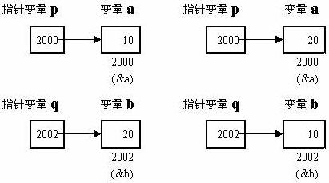
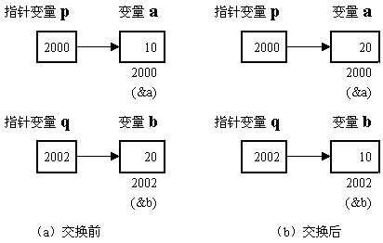
6.3 指针与函数
6.3.1 指针作函数参数
1．函数形参为指针，实参为地址表达式
例6.16 利用指针作参数，交换两个变量的值
交换前后的内存状态如图6.31所示（图中的地址值是假设的）
图6.31 利用指针作为函数参数实现两数的交换

Slide 101
6.3 指针与函数
6.3.1 指针作函数参数
2．函数形参为指针，实参为数组名
由于数组名代表的是数组的首地址，所以数组名作为实参传递给函数形参的也是一个“地址”值。

Slide 102
6.3 指针与函数
6.3.1 指针作函数参数
2．函数形参为指针，实参为数组名
例6.17 用函数调用方式，实现字符串的复制。
#include <stdio.h>
void string_copy(char *dest, char *source)
{ int i=0;
for(; (*(dest+i)=*(source+i))!='\0'; i++) ; /*循环体为空语句*/
printf("函数调用后，[形参]变量的值\n");
printf("source=\"%s\"\n",source);
printf("dest=\"%s\"\n",dest);
}
int main(void)
{ char str1[20]="I am a student";
char str2[20];
string_copy(str2, str1); /*数组名作实参*/
printf("函数调用后，[实参]变量的值\n");
printf("str1=\"%s\"\n",str1);
printf("str2=\"%s\"\n",str2);
return 0;
}

Slide 103
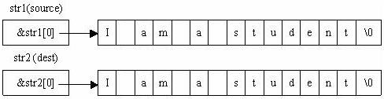
6.3 指针与函数
6.3.1 指针作函数参数
2．函数形参为指针，实参为数组名
例6.17 用函数调用方式，实现字符串的复制。
在本例中，当主程序中的调用函数string_copy( )执行时，实参str1 (数组名)传递给形参source (指针变量)的是数组首地址，因而str1和source指向同一个单元。同理，str2和dest也指向同一个单元。如图6.32所示：
图6.32 例6.16执行后的结果

Slide 104
6.3 指针与函数
6.3.1 指针作函数参数
3．函数形参为指针，实参也为指针
函数调用时，实参指针变量传递给形参指针变量的值仍是“地址”，故参数传递后实参与形参指针变量指向同一个内存单元，函数体内对形参的任何操作就相当于是对实参的操作。

Slide 105
6.3 指针与函数
6.3.1 指针作函数参数
3．函数形参为指针，实参也为指针
例6.18 用函数调用方式，求字符串的长度。
#include <stdio.h>
int str_length(char *str) /*形参str为指针变量*/
{ int i;
printf("参数传递后，[形参]指针指向的字符串为\n");
for(i=0; str[i]!='\0';i++);/*循环体为空语句，i统计字符串的长度*/
printf("str=\"%s\"\n",str);
return i; /*返回字符串的长度*/
}
int main(void)
{ int x;
char *string={"I am a student."};
printf("函数调用时，[实参]指针指向的字符串为\n");
printf("string=\"%s\"\n",string);
x=str_length(string); /*函数调用时，实参string也为指针变量*/
printf("字符串的长度是：%d\n",x);
return 0;
}

Slide 106
6.3 指针与函数
6.3.1 指针作函数参数
3．函数形参为指针，实参也为指针
程序运行结果：
    函数调用时，[实参]指针指向的字符串为
    string="I am a student."
    参数传递后，[形参]指针指向的字符串为
    str="I am a student."
    字符串的长度是：15

Slide 107
6.3 指针与函数
6.3.2 返回指针值的函数
一个函数可以返回一个int型、float型、char型的数据，也可以返回一个指针类型的数据（即地址）。返回指针值的函数（简称指针函数）的定义格式如下：
函数类型 *函数名（[形参表]）
例如：
int *max(int x, int y)
就定义了一个函数名为max的函数，其返回值为指针类型，且是指向int型数据的指针。

Slide 108
6.3 指针与函数
6.3.2 返回指针值的函数
而
int max(int x, int y)
是前面介绍的一种常规函数定义，它表示定义了一个函数名为max的函数，其返回值为int类型。
由此可见，返回值为指针的函数和前面学习的返回值为int（或float或char）型的普通函数在定义上是没有根本区别的。只是“返回值的类型”不同而已。

Slide 109
6.3 指针与函数
6.3.2 返回指针值的函数
综合举例：例6.19；例6.20
参考解答：

Slide 110
6.3 指针与函数
6.3.3 函数指针
通过前面的学习，我们已经知道，C语言中的指针，既可以指向（普通）变量（如整型、字符型、实型等），也可以指向数组元素或数组。下面我们还要介绍一种指向函数的指针变量——函数指针。
在程序编译时，编译系统会给函数分配一段内存单元，这段内存的起始地址就是函数的入口地址（函数中第一条指令的地址）。如果一个指针变量的值等于函数的入口地址，则该指针变量称为指向函数的指针变量，简称为函数指针。

Slide 111
6.3 指针与函数
6.3.3 函数指针
1．函数指针的定义
和其它任何变量一样，在使用指向函数的指针变量之前需要先定义该指针变量，指向函数的指针变量（即函数指针）的一般定义形式为：
函数返回值类型 (*指针变量名)(形参类型);
可以看出，除函数名用（*指针变量名）代替外，函数指针的定义形式与函数的原型相同，在函数指针定义中加入形参类型是现代程序设计风格。如：
int (*p) (int, int);
形参类型一般不要省略。仅当形参类型是int时，可省略。如：
int (*p) ( );

Slide 112
6.3 指针与函数
6.3.3 函数指针
2．用函数指针变量调用函数
在定义指向函数的指针变量时，指针变量到底指向哪个函数并没有指明，它可以根据所赋的地址不同而指向不同的函数。一旦定义了指针变量指向某个具体的函数之后，就可以通过该指针变量来调用此函数。

Slide 113
6.3 指针与函数
6.3.3 函数指针
2．用函数指针变量调用函数
例6.21 通过函数指针调用函数，求a和b的和。
#include <stdio.h>
int add(int x, int y)/*定义函数add*/
{ return x+y;
}
int main(void)
{ int (*p)(int, int); /*定义一个指向函数的指针变量p*/
int a,b,sum;
p = add; /*使函数指针p指向函数add */
scanf("%d,%d", &a, &b);
sum = (*p)(a,b);/*通过函数指针调用函数add，相当于 sum=add(a,b)*/
printf("a=%d,b=%d,a+b=%d",a,b,sum);
return 0;
}

Slide 114
6.3 指针与函数
6.3.3 函数指针
2．用函数指针变量调用函数
说明：
(1) 语句p=add，把函数add的入口地址赋给函数指针p，则p指向函数add，因此，*p就代表函数add。
(2) 在给函数指针变量赋值时，只需给出函数名而不必给出参数，如:
p=add;
因为将函数入口地址赋给p时，并不牵涉到实参与形参的结合问题，所以不能写成
p=add(a,b);

Slide 115
6.3 指针与函数
6.3.3 函数指针
2．用函数指针变量调用函数
说明：
(3) 函数的调用可以通过函数名调用，也可以通过函数指针调用，如例6.21中的语句：
sum=(*p)(a,b);
相当于调用语句：
sum=add(a,b);
(4) (*p)( )表示一个指向函数的指针变量，它可以先后指向不同的函数。

Slide 116
6.3 指针与函数
6.3.3 函数指针
2．用函数指针变量调用函数
说明：
(5) 指向函数的指针变量p，只能指向函数的入口地址，而不可能指向函数中某一条指令处的地址，因此象p++、p--、p+n等运算是无意义的。
(6) 注意int (*p)( )和int *p( )的区别：在定义int (*p)( )中，p先与*结合，p是指针变量，然后与( )结合，表示此指针变量指向函数。如果定义为 int *p( )，由于( )比*优先级别要高，则p先与( )结合，p是函数，然后与*结合，表示函数的返回值是一个指针值。

Slide 117
6.3 指针与函数
6.3.3 函数指针
3．用函数指针作函数参数
前面已经介绍，定义指向函数的指针变量时，并没有指明它到底指向哪个函数，而是在随后的程序运行过程中，根据所赋的地址不同而指向不同的函数。基于这一特点，我们可以把函数指针用作某一函数的形式参数，从而使该函数能根据实际情况调用不同的函数，大大增强该函数的功能。

Slide 118
6.3 指针与函数
6.3.3 函数指针
3．用函数指针作函数参数
例6.22 模拟计算器中的加减乘除运算。
#include <stdio.h>
int add(int x, int y) /*定义实现加法的函数add*/
{ return x+y;
}
int sub(int x, int y) /*定义实现减法的函数sub*/
{ return x-y;
}
int mul(int x, int y) /*定义实现乘法的函数mul*/
{ return x*y;
}
int div(int x, int y) /*定义实现整除的函数div*/
{ return x/y;
}

Slide 119
6.3 指针与函数
6.3.3 函数指针
3．用函数指针作函数参数
例6.22 模拟计算器中的加减乘除运算。
int compute(int x, int y, int (*p)(int,int) )/*函数指针p作为compute函数的参数*/
{ int n;
n=(*p)(x, y); /*通过函数指针变量p调用函数*/
return n;
}

Slide 120
6.3 指针与函数
6.3.3 函数指针
3．用函数指针作函数参数
例6.22 模拟计算器中的加减乘除运算。
int main(void)
{ int a, b,result;
char op;
printf("请连续输入操作数a，运算符op和操作数b：\n");
scanf("%d%c%d",&a,&op,&b);
switch (op)
{ case '+': result=compute(a, b, add);break;
case '-': result=compute(a, b, sub);break;
case '*': result=compute(a, b, mul);break;
case '/': result=compute(a, b, div);break;
}
printf("计算的结果为：%d%c%d=%d\n",a,op,b,result);
return 0;
}

Slide 121
6.3 指针与函数
6.3.3 函数指针
3．用函数指针作函数参数
在上面的主程序中，switch语句根据运算符的不同决定将某函数的入口地址（add或sub或mul或div）传递给compute函数中的形式参数（函数指针p）,从而使compute函数能够进行加、减、乘、除等多种运算。
例如在执行函数调用语句：compute(a,b,add);时，实参a的值传递给形参x，实参b的值传递给形参y，实参add（add函数的入口地址）传递给形参p（函数指针），然后在函数体中执行(*p)(x, y)就相当于执行add (x , y)。

Slide 122
6.4 问题与解答
6.4.1 本章重点概念的复习
1．指针和指针变量
指针是一种数据类型，指针的值一般指某个变量的地址。从某种意义上说，指针就是地址。
而指针变量是指用来存放指针（即其它变量的地址）的变量。
返回目录

Slide 123
6.4 问题与解答
6.4.1 本章重点概念的复习
2．＆和＊运算符
“&”为取地址运算符。如&x表示变量x的地址。
”*”为取内容运算符。如*x表示指针变量x指向的内容。

Slide 124
6.4 问题与解答
6.4.1 本章重点概念的复习
3．指向一维数组元素或一维数组的指针、指针数组
当用一个指针p指向一维数组的某个元素后，就可以通过指针变量名(*p)来访问该数组元素，还可以通过移动指针来访问该一维数组中的其它元素。指针的移动是以数组元素为单位的。它属于“一级指针”，其定义形如：
int *p=＆数组元素；
而指向一维数组的指针是指向一个由m个元素组成的一维数组。指针的移动不以数组元素为单位，而是以一维数组为单位。这种指针一般初始化指向二维数组(n*m)的某一行。它属于“二级指针”，其定义形如：
int (*p)[m]=&一维数组名；
指针数组跟前两种不同，它是一种“数组”，只是数组元素是“指针”而已。 其定义形如：
int a,b,c，*p[3]={&a,&b,&c};
注意定义形式上的区别，*p[3]只比(*p)[3]少了个括号，但含义却完全不同。

Slide 125
6.4 问题与解答
6.4.1 本章重点概念的复习
4．返回指针值的函数（指针函数）和函数指针
返回指针值的函数（简称指针函数）实质上也是一个“函数”，只不过是返回值的类型是“指针”而已。其定义形如：
int *max(int x, int y)；
函数指针实际上是一个“指针”，只不过是该指针是专门用于指向“函数”的，其定义形如：
int (*p) (int, int);
在定义时，指针变量p到底指向哪个函数并没有指明，它可以根据所赋的地址不同而指向不同的函数。

Slide 126
6.4 问题与解答
6.4.1 本章重点概念的复习
5．指针的好处
  为函数提供修改实参的灵活手段；
  支持C动态分配内存
  可以改善某些子程序的效率。在数据传递时，如果数据块较大（比如说数据缓冲区或比较大的结构），这时就可以使用指针传递地址而不是实际数据，即提高传输速度，又节省大量内存。
  为动态数据结构（如二叉树、链表）提供支持

Slide 127
6.5 习题六
● 单项选择题
1．若已定义int a=8, *p=&a; 则下列说法中不正确的是＿＿
A）*p＝a=8 B）p=&a C）*&a=*p D）*&a=&*a
2．若已定义short a[2]={8,10},*p=&a[0];假设a[0]的地址为2000，则执行p++后，指针p的值为＿＿
A）2000 B）2001 C）2002 D）2003
3．若已定义int a[8]={0,2,3,4,5,6,7,8 };*p=a;则数组第2个元素“2”不可表示为＿＿
A）a[1] B）p[1] C）*p+1 D）*(p+1)
D
C
C
返回目录

Slide 128
6.5 习题六
● 单项选择题
4．若已定义int a,*p=&a,**q=&p;则不能表示变量a的是＿＿
A）*&a B）*p C）*q D）**q
5．设已定义语句“int *p[10], (*q)[10];"，其中的p和q分别是＿＿
① 10个指向整型变量的指针
② 指向具有10个整型变量的函数指针
③ 一个指向具有10个元素的一维数组的指针
④ 具有10个指针元素的一维数组
A）②、① B）①、② C）③、④ D）④、③
C
D

Slide 129
6.5 习题六
● 单项选择题
6．若已定义int a[2][4]={ { 80, 81, 82, 83 }, { 84, 85, 86, 87 } }, (*p)[4]=a;则执行p++;后，**p代表的元素是＿＿＿＿
A）80 B）81 C）84 D）85
7．执行语句“char a[10]={"abcd"}；*p=a；后，*(p+4)的值是＿＿＿＿
A）"abcd" B）'\0' C）'d’ D）不能确定
8．设已定义int a[3][2]={10,20,30,40,50,60};和语句(*p)[2]=a;则*(*(p+2)+1)的值为＿＿＿＿
A）60 B）30 C）50 D）不能确定
C
B
A

Slide 130
6.5 习题六
● 单项选择题
C
9．以下程序的运行结果是＿＿＿＿
#include <stdio.h>
int main(void)
{ int a[4][3]={ 1, 2, 3, 4, 5, 6, 7, 8, 9,10,11,12};
int *p[4], i;
for(i=0; i<4; i++)
p[i]=a[i];
printf("%2d,%2d,%2d,%2d\n", *p[1], (*p)[1], p[3][2], *(p[3]+1));
return 0;
}
A)4, 4, 9, 8 B)程序出错 C)4, 2,12,11 D)1, 1, 7, 5

Slide 131
6.5 习题六
● 单项选择题
C
10．以下各语句或语句组中，正确的操作是＿＿＿＿
A）char s[4]="abcde";
B）char *s; gets(s);
C）char *s; s="abcde";
D）char s[5]; scanf("%s", &s);

Slide 132
6.5 习题六
● 单项选择题
11．以下程序的运行结果是＿＿＿＿
#include <stdio.h>
int main(void)
{ char *s="xcbc3abcd";
int a, b, c, d;
a=b=c=d=0;
for ( ; *s ; s++ )
switch ( *s )
{
case 'c': c++;
case 'b': b++;
default : d++; break;
case 'a': a++;
}
printf("a=%d,b=%d,c=%d,d=%d\n", a, b, c, d);
return 0;
}（a='a'的个数、b='b','c'的个数、c='c'的个数、d=非'a'的个数）
A）a=1,b=5,c=3,d=8 B）a=1,b=2,c=3,d=3
C）a=9,b=5,c=3,d=8 D）a=0,b=2,c=3,d=3
A

Slide 133
6.5 习题六
● 单项选择题
12．若有以下程序：
#include <stdio.h>
int main( int argc, char *argv[ ] )
{
while ( --argc )
printf ( "%s", argv[argc] );
printf ( "\n" );
return 0;
}
该程序经编译和连接后生成可执行文件S.EXE。现在如果在DOS提示符下键入S AA BB CC后回车，则输出结果是：＿＿
A）AABBCC B）AABBCCS C）CCBBAA D）CCBBAAS
C

Slide 134
6.5 习题六
● 单项选择题
13．若有定义char *language[ ]={"FORTRAN", "BASIC", "PASCAL", "JAVA", "C"}; 则language[2]的值是：＿＿
A）一个字符 B）一个地址
C）一个字符串 D）不定值
14．若有以下定义和语句，则对a数组元素地址的正确引用是：
int a[2][3], (*p)[3];
p=a;
A）*(p+2) B）p[2]
C）p[1]+1 D）(p+1)+2
B
C

Slide 135
6.5 习题六
● 单项选择题
15．若有int max( ), (*p)( ); 为使函数指针变量p指向函数max，正确的赋值语句是： ＿＿
A）p=max; B）*p=max;
C）p=max(a, b); D）*p=max(a, b);
16．若有定义int a[3][5], i, j; (且0≤i<3, 0≤j<5)，则a[i][j]不正确的地址表示是： ＿＿
A）&a[i][j] B）a[i]+j
C）*(a+i)+j D）*(*(a+i)+j)
A
D

Slide 136
6.5 习题六
● 单项选择题
17．设先有定义：
char s[10];
char *p=s;
则下面不正确的表达式是：＿＿
A）p=s+5 B）s=p+s C）s[2]=p[4] D）*p=s[0]
18．设先有定义：
char **s;
则下面正确的表达式是：＿＿
A）s="computer" B）*s="computer"
C）**s="computer" D）*s='c'
B
B

Slide 137
6.5 习题六
● 程序填空题
1．定义compare ( char *s1, char *s2 )函数，实现比较两个字符串大小的功能。以下程序运行结果为-32，选择正确答案填空。
#include <stdio.h>
int main (void)
{ printf ( "%d\n", compare ( "abCd", "abc" );
return 0;
}
compare ( char *s1, char *s2 )
{ while ( *s1 && *s2 && ______【1】_______ )
{ s1++;
s2++;
}
return *s1-*s2;
}
*s1 = = *s2

Slide 138
6.5 习题六
● 程序填空题
2．以下程序用来输出字符串。
#include <stdio.h>
int main(void)
{
char *a[ ]={"for", "switch", "if", "while"};
char **p;
for ( p=a; p<a+4; p++ )
printf ( "%s\n", ______【2】_______ );
return 0;
}
*p

Slide 139
6.5 习题六
● 程序填空题
3．以下程序的功能是从键盘上输入若干个字符(以回车键作为结束)组成一个字符数组，然后输出该字符数组中的字符串，请填空！
#include<stdio.h>
int main(void)
{ char str[81],*p;
int i;
for (i=0;i<80;i++)
{ str[i]=getchar( );
if (str[i]=='\n’) break;
}
str[i]=’\0’;
______【3】_______;
while(*p) putchar(*p______【4】_______);
return 0;
}
p=str
++

Slide 140
6.5 习题六
● 程序填空题
4．下面是一个实现把t指向的字符串复制到s的函数，请完成之。
strcpy ( char *s, char *t )
{
while ( (______【5】_______ ) !=’\0’ );
}
*s++=*t++

Slide 141
6.5 习题六
● 程序填空题
5．下面count函数的功能是统计子串substr在母串str中出现的次数。
count(char *str, char *substr)
{ int i,j,k,num=0;
for (i=0; _____【6】______ ; i++)
for ( ____【7】_____, k=0 ; substr[k]==str[j]; k++, j++)
if (substr[ ______【8】_______ ]=='\0')
{
num++;
break;
}
return(num);
}
str[i]!=‘\0’
j=i
k+1

Slide 142
6.5 习题六
● 程序填空题
6．下面connect函数的功能是将两个字符串s和t连接起来。
connect (char *s, char *t)
{ char *p=s;
while (*s) ______【9】_______;
while (*t)
{ *s=______【10】_______;
s++;
t++;
}
*s='\0';
______【11】_______
}
s++
*t
return(p);

Slide 143
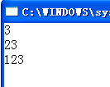
6.5 习题六
● 阅读程序并写出运行结果
1．运行如下程序并分析其结果：
#include <stdio.h>
int main(void)
{ void fun ( char *s );
static char str [ ]="123";
fun ( str );
return 0;
}
void fun ( char *s )
{ if ( *s )
{ fun ( ++s );
printf ( "%s\n", --s );
}
}

Slide 144

6.5 习题六
● 阅读程序并写出运行结果
2．运行如下程序并分析其结果：
#include <stdio.h>
void sub ( int *x, int y, int z )
{ *x = y - z; }
int main(void)
{ int a, b, c;
sub ( &a, 10, 5 );
sub ( &b, a, 7 );
sub ( &c, a, b );
printf ( "%d,%d,%d\n", a, b, c );
return 0;
}

Slide 145

6.5 习题六
● 阅读程序并写出运行结果
3．下列程序的功能是保留给定字符串中小于字母'n'的字母。请写出其结果并分析：
#include <stdio.h>
void abc ( char *p )
{ int i, j;
for ( i=j=0; *(p+i)!='\0'; i++ )
if ( *(p+i)<'n' )
{ *(p+j)=*(p+i);
j++;
}
*(p+j)='\0';
}
int main(void)
{ char str [ ]="morning";
abc ( str );
puts ( str );
return 0;
}

Slide 146

6.5 习题六
● 阅读程序并写出运行结果
4．运行如下程序并分析其结果：
#include <stdio.h>
int main(void)
{
char *a[4]={"Tokyo","Osaka ","Sapporo " ,"Nagoya "};
char *pt;
pt=a;
printf("%s",*(a+2));
return 0;
}

Slide 147

6.5 习题六
● 阅读程序并写出运行结果
5．设如下程序的文件名为myprogram.c，编译并连接后在DOS提示下键入命令：myprogram one two three，则执行结果是：
#include <stdio.h>
int main (int argc, char *argv[ ] )
{
int i;
for (i=1; i<argc; i++)
printf ("%s%c",argv[i],(i<argc-1)?' ': '\n');
return 0;
}

Slide 148
6.5 习题六
● 编程题
编一程序，求出从键盘输入的字符串的长度。
编一程序，将字符串中的第m个字符开始的全部字符复制到另一个字符串。要求在主函数中输入字符串及m的值并输出复制结果，在被调用函数中完成复制。
输入一个字符串，按相反次序输出其中的所有字符．
输入2个字符串，将其连接后输出．
编写一个密码检测程序，程序执行时，要求用户输入密码（标准密码预先设定），然后通过字符串比较函数比较输入密码和标准密码是否相等．若相等，则显示“口令正确”并转去执行后继程序；若不相等，重新输入，三次都不相等则终止程序的执行。
编写一程序，求出某个二维数组中各行的最大值，并指明其位置。
编写一程序，求某个字符串的子串。

Slide 149
6.5 习题六
● 编程题
参考解答：

Slide 150

谢谢大家的合作！
QQ:30047495
手机:18607323285
E-mail:30047495@qq.com
科大程序设计交流群：175930005
祝同学们学业大成！有问题或建议请与本人直接联系！

